Slide 1
Digilender
Mirko messina, Jasmien Declercq, Joeri temmerman, Mohammed la, Antoine Mazure, Elke Renard

Slide 2
Demo

Slide 3
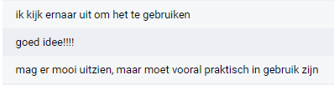
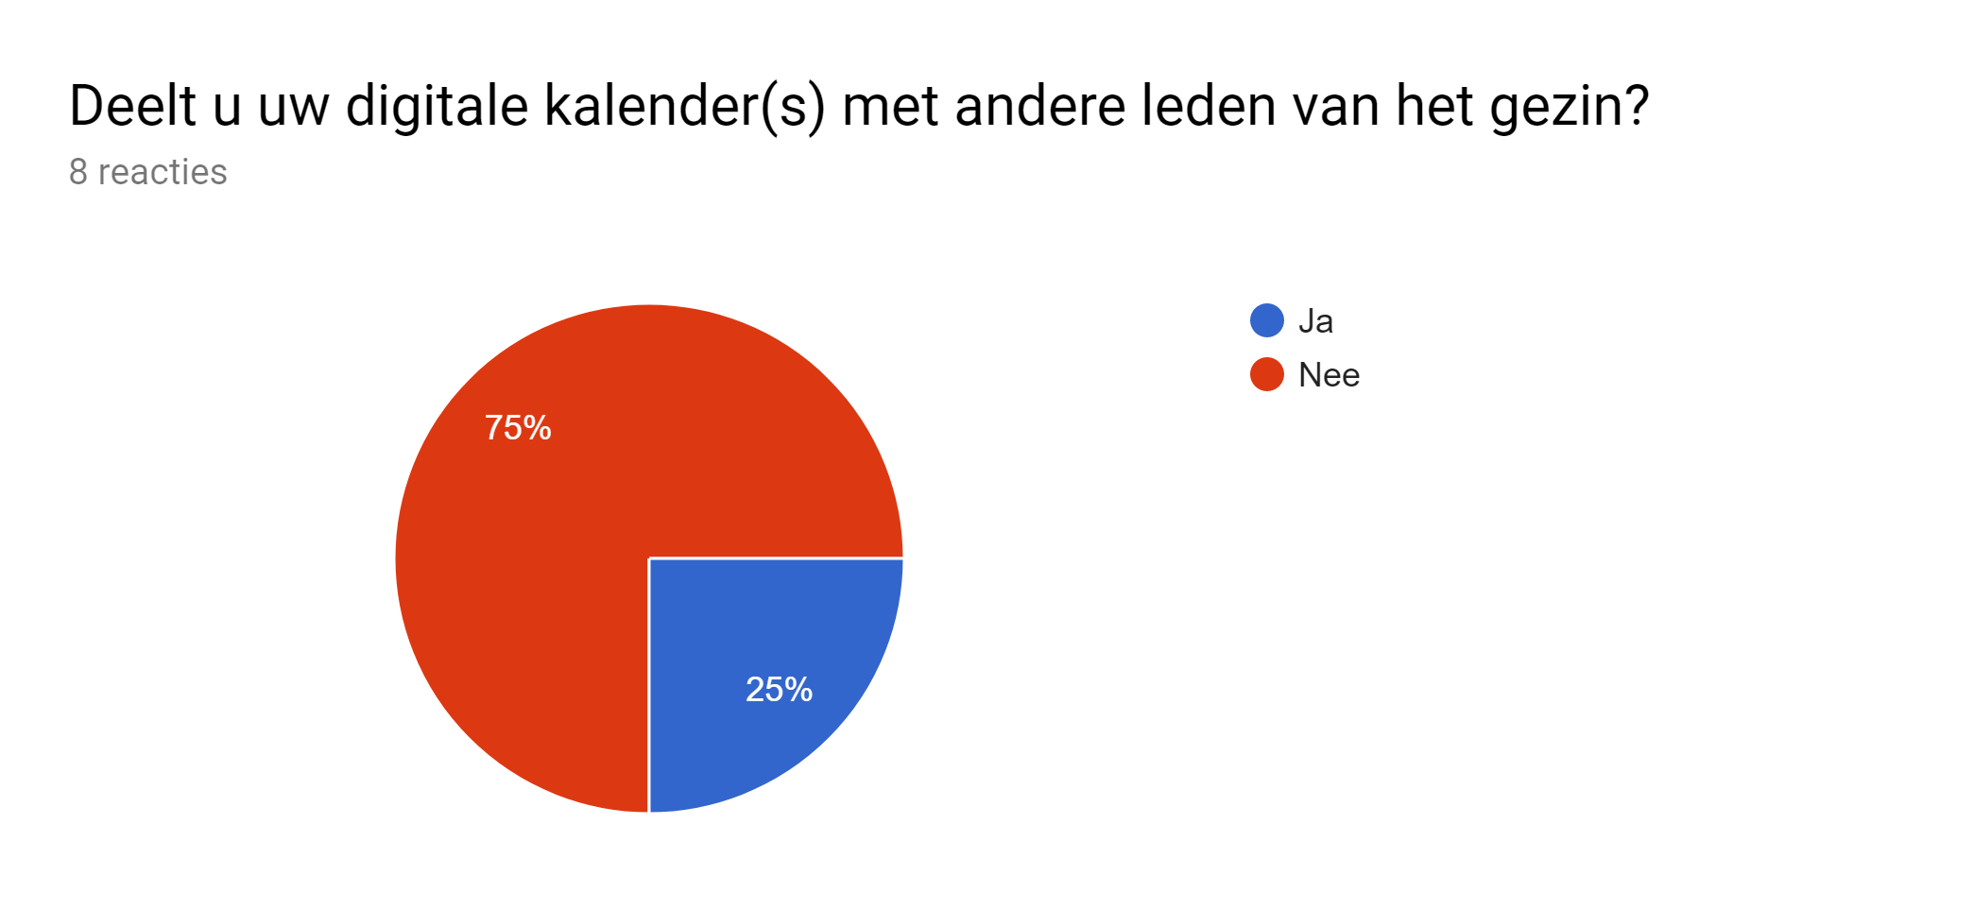
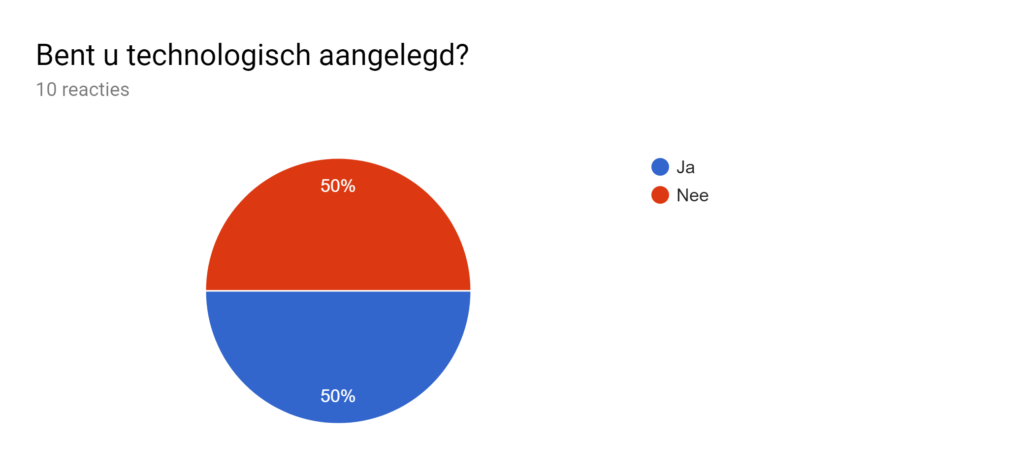
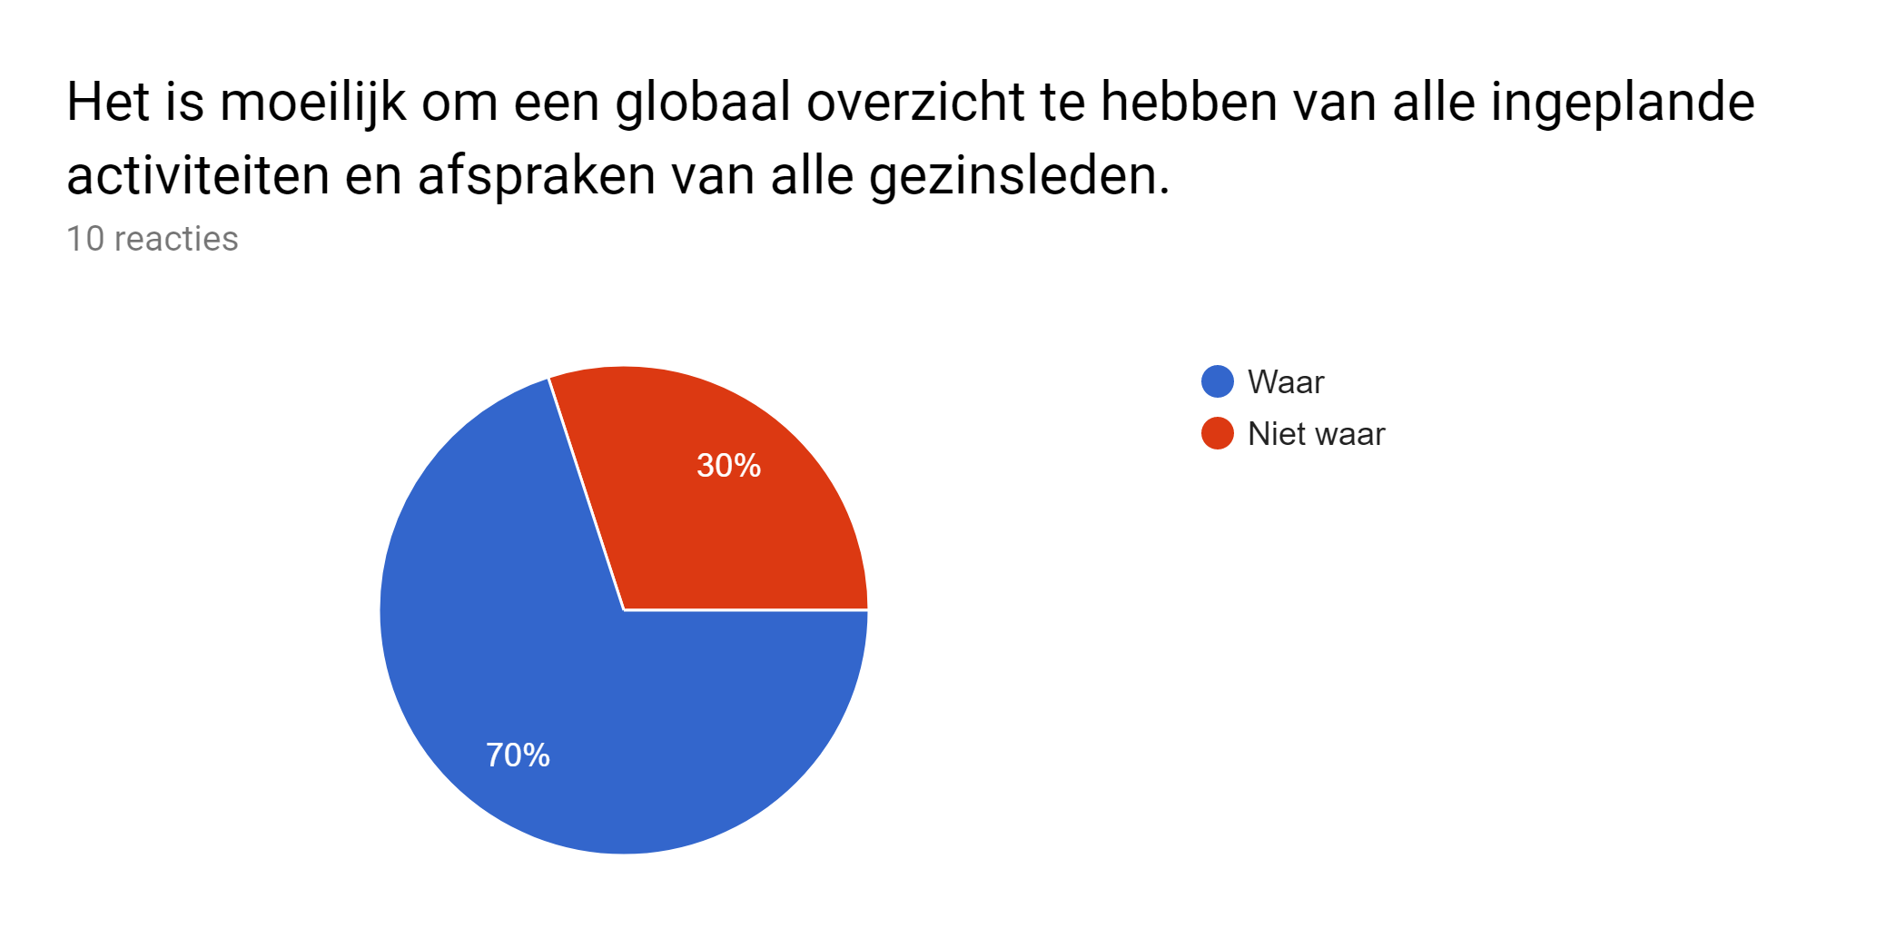
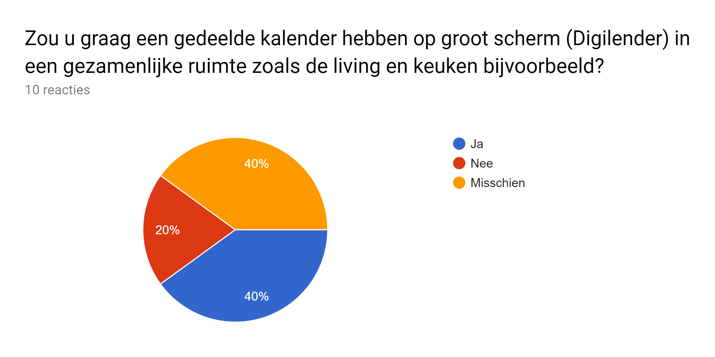
User interviews
Wat mist er-wat wilt u?
Overzicht per gezinslid
Overzicht per dag, niet uur simpel
Integratie 3e partij kalenders
overzichtelijkheid

Slide 4
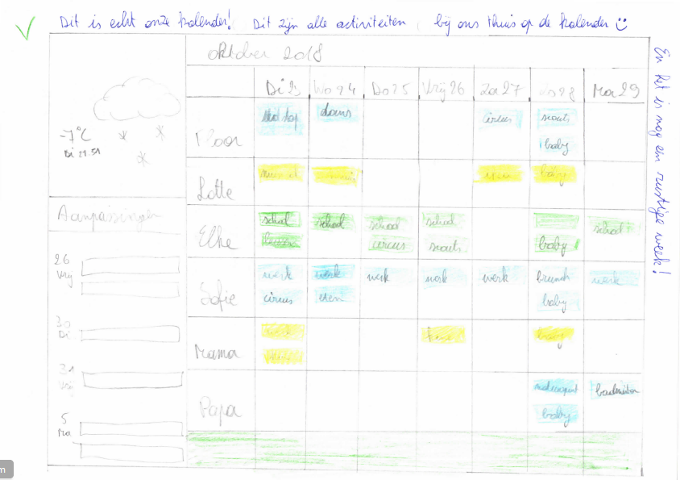
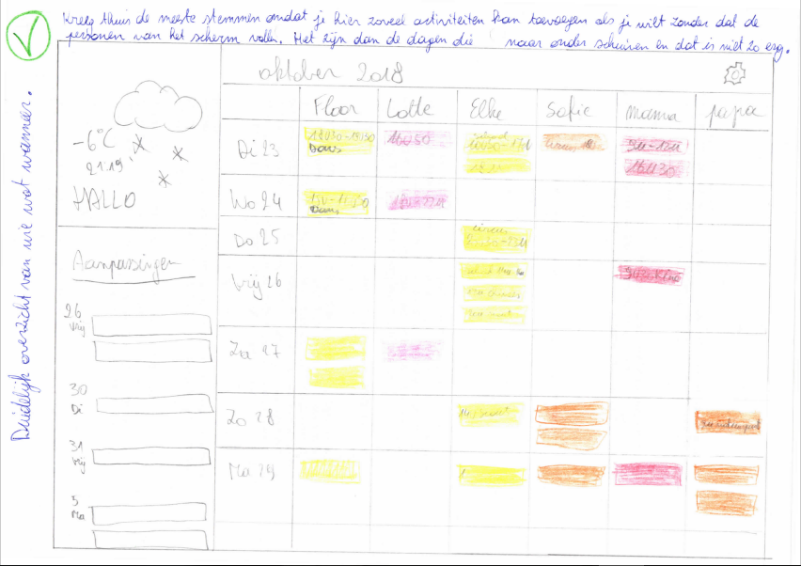
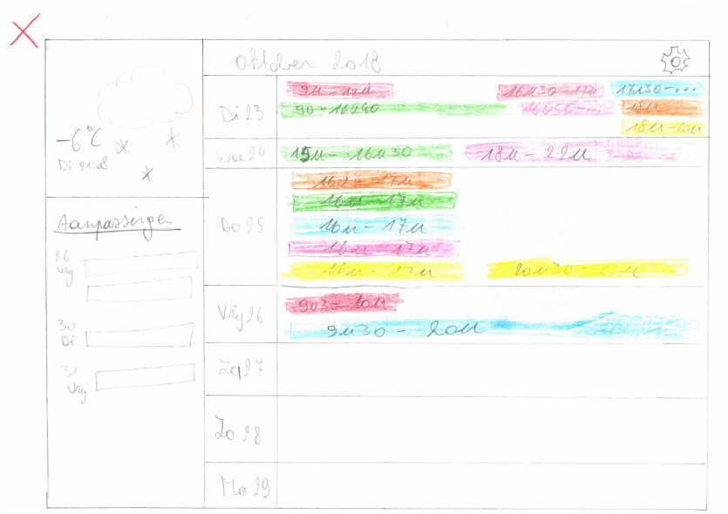
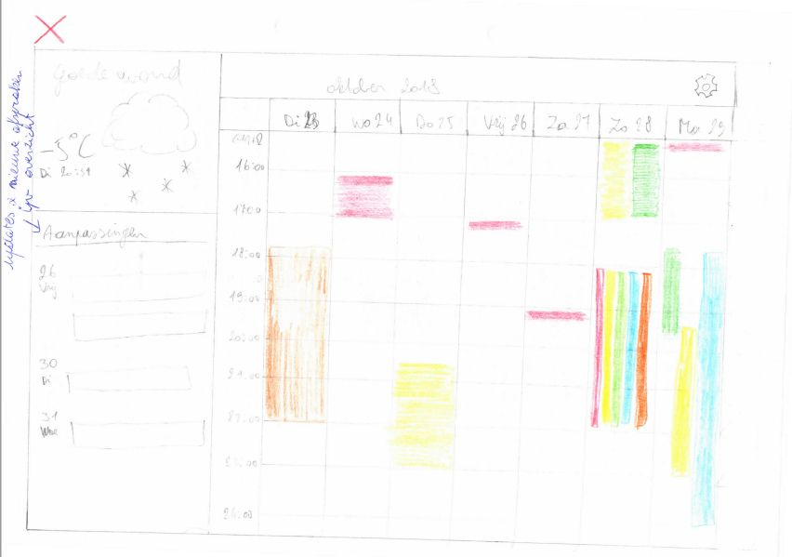
Ontwerpen

Slide 5
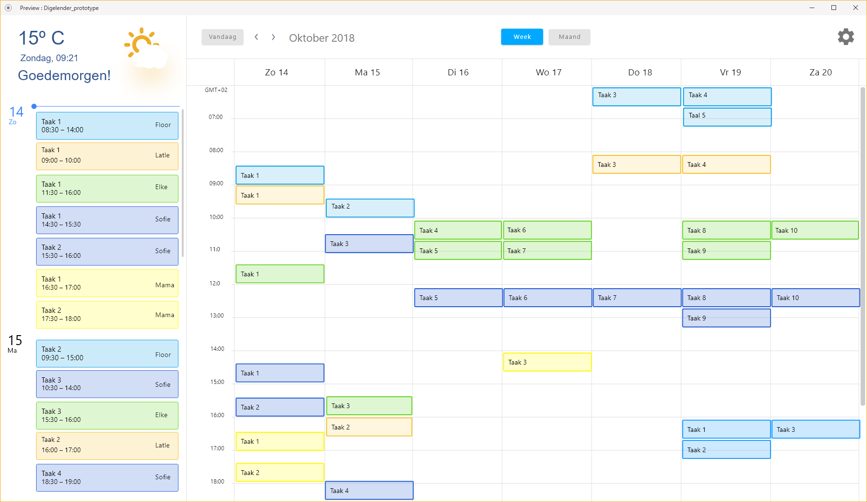
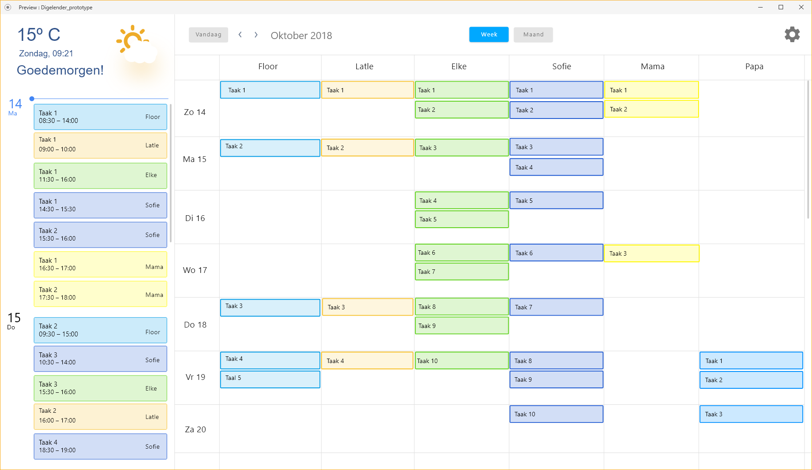
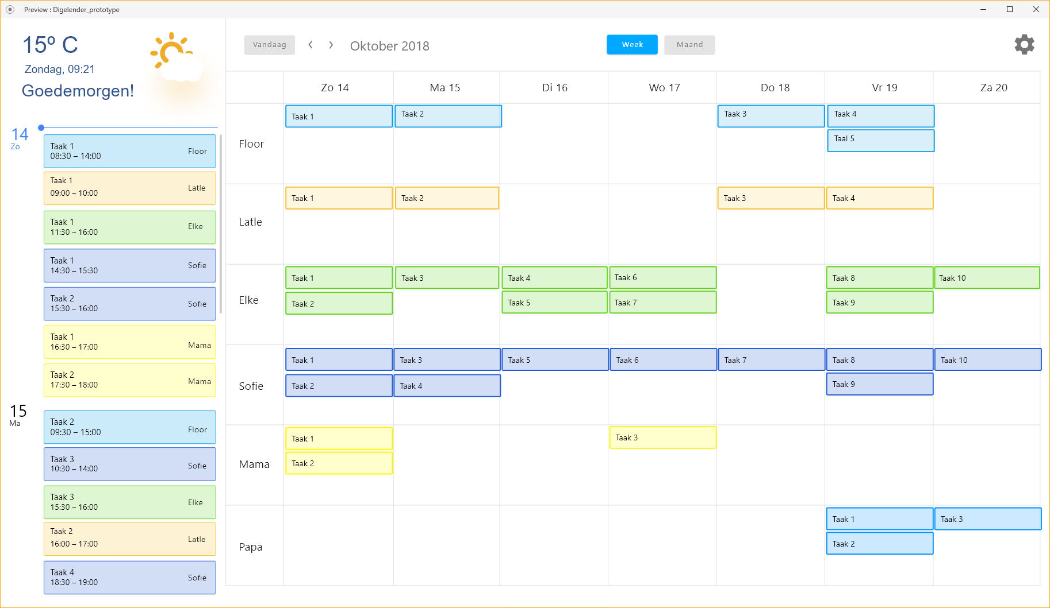
Mock ups

Slide 6
Sprint 1
opgenomen
afgewerkt

Slide 7
burndownchart

Slide 8
Team velocity

Slide 9
website

